Slide 1
MyBatis

Slide 2
MyBatis介绍
MyBatis 快速入门 Mapper 代理开发
MyBatis 核心配置文件
编写会话工具类
MyBatis映射文件配置

Slide 3





MyBatis
什么是MyBatis？
MyBatis 是一款优秀的持久层框架，用于简化 JDBC 开发
MyBatis 本是 Apache 的一个开源项目iBatis, 2010年这个项目由apache software foundation 迁移到了google code，并且改名为MyBatis 。2013年11月迁移到Github
官网：https://mybatis.org/mybatis-3/zh/index.html
持久层
负责将数据到保存到数据库的那一层代码
JavaEE三层架构：表现层、业务层、持久层
框架
框架就是一个半成品软件，是一套可重用的、通用的、软件基础代码模型
在框架的基础之上构建软件编写更加高效、规范、通用、可扩展

Slide 4
MyBatis
//1. 注册驱动
Class.forName(“com.mysql.jdbc.Driver”);
//2. 获取Connection连接
String url = “jdbc:mysql:///db1?useSSL=false”;
String uname = “root”;
String pwd = “1234”;
Connection conn = DriverManager.getConnection(url, uname, pwd);
// 接收输入的查询条件
String gender = “男”;
// 定义sql
String sql = “select * from tb_user where gender = ?”;
// 获取pstmt对象
PreparedStatement pstmt = conn.prepareStatement(sql);
// 设置？的值
pstmt.setString(1,gender);
// 执行sql
ResultSet rs = pstmt.executeQuery();
// 遍历Result，获取数据
User user = null;
ArrayList<User> users = new ArrayList<>();
while (rs.next()){
//获取数据
int id = rs.getInt(“id”);
String username = rs.getString(“username”);
String password = rs.getString(“password”);
//创建对象，设置属性值
user = new User();
user.setId(id);
user.setUsername(username);
user.setPassword(password);
user.setGender(gender);
//装入集合
users.add(user);
}
JDBC 缺点
硬编码
  注册驱动，获取连接
  SQL 语句
操作繁琐
  手动设置参数
  手动封装结果集

Slide 5
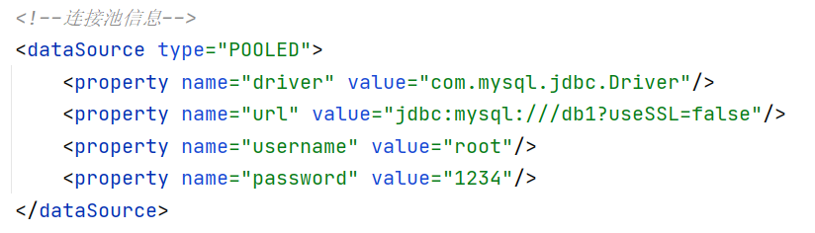
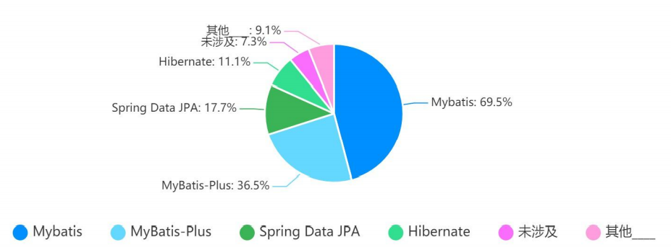
MyBatis
MyBatis 简化
//1. 注册驱动
Class.forName(“com.mysql.jdbc.Driver”);
//2. 获取Connection连接
String url = “jdbc:mysql:///db1?useSSL=false”;
String uname = “root”;
String pwd = “1234”;
Connection conn = DriverManager.getConnection(url, uname, pwd);
// 接收输入的查询条件
String gender = “男”;
// 定义sql
String sql = “select * from tb_user where gender = ?”;
// 获取pstmt对象
PreparedStatement pstmt = conn.prepareStatement(sql);
// 设置？的值
pstmt.setString(1,gender);
// 执行sql
ResultSet rs = pstmt.executeQuery();
// 遍历Result，获取数据
User user = null;
ArrayList<User> users = new ArrayList<>();
while (rs.next()){
//获取数据
int id = rs.getInt(“id”);
String username = rs.getString(“username”);
String password = rs.getString(“password”);
//创建对象，设置属性值
user = new User();
user.setId(id);
user.setUsername(username);
user.setPassword(password);
user.setGender(gender);
//装入集合
users.add(user);
}
硬编码
  注册驱动，获取连接
  SQL 语句
操作繁琐
  手动设置参数
  手动封装结果集
配置文件
自动完成
MyBatis 免除了几乎所有的 JDBC 代码
以及设置参数和获取结果集的工作

Slide 6
MyBatis
1.属于mybatis的核心配置文件，一个mybatis项目只能有一个核心配置文件。2.文件名随意。3.文件必须放到resources下面。4.在核心配置文件中主要有连接数据库的四大参数以及加载mybatis框架的映射文件
MyBatis配置
mybatis框架整体架构
MyBatisConfig.xml
1.表示mybatis的映射文件。2.一个mybatis项目中可以有多个映射文件。3.映射文件中书写的是sql语句
Mapper.xml
Mapper.xml
…
1.会话对象，使用工厂创造类SqlSessionFactoryBuilder创建工厂创造类对象
2. SqlSessionFactoryBuilder builder = new SqlSessionFactoryBuilder();
SqlSessionFactory factory = builder.build(字节流);
3.获取会话对象
SqlSessionFactory
1.SqlSession表示会话对象，底层封装的是Connection连接对象
SqlSession
1.使用SqlSession会话对象调用执行器Executor,使用执行器执行sql语句
Executor（执行器）
输入和输出参数类型分类:
1)简单类型:String int List Date …..
2)复杂类型:pojo(标准类)、Map
SQL输入参数
Mapped Statement
输出结果
HashMap
HashMap
select * from user where username=? and password=?
String、Integer
数据库
String、Integer
POJO
POJO

Slide 7
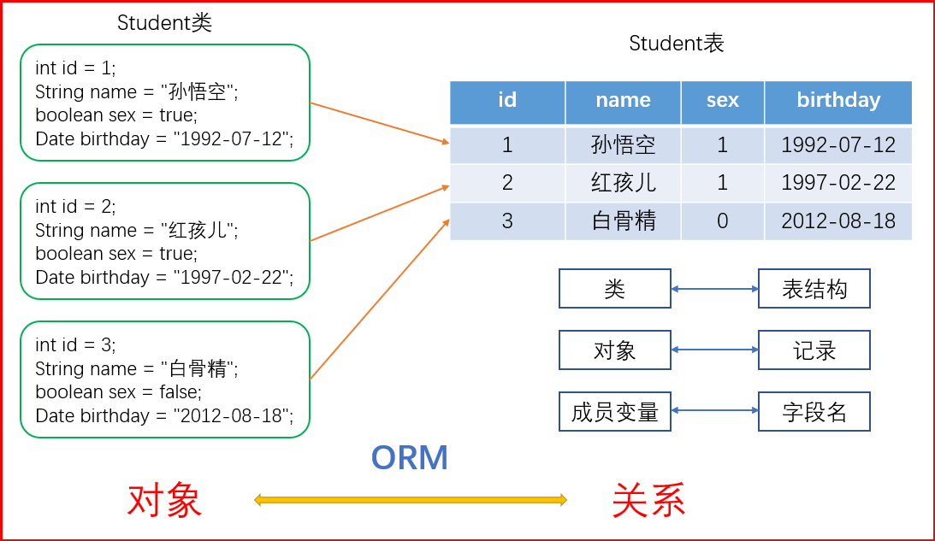
MyBatis
MyBatis的ORM(Object Relational Mapping 对象关系映射)方式
Mybatis有两种映射方式:
1.通过XML映射;
2.通过注解;

Slide 8
MyBatis
1、mybatis解决了三层(web,service,dao)中哪一层的问题？
dao
2、mybatis框架是对什么技术进行的封装？
JDBC

Slide 9
MyBatis介绍
MyBatis 快速入门 Mapper 代理开发
MyBatis 核心配置文件
编写会话工具类
MyBatis映射文件配置

Slide 10

MyBatis 入门
使用 Mapper 代理方式完成入门案例
创建user表，添加数据
创建maven工程，导入坐标
编写 MyBatis 核心配置文件 -- > 替换连接信息 解决硬编码问题
定义与SQL映射文件同名的Mapper接口，并且将Mapper接口和SQL映射文件放置在同一目录下
编写 SQL 映射文件,设置SQL映射文件的namespace属性为Mapper接口全限定名
在 Mapper 接口中定义方法，方法名就是SQL映射文件中sql语句的id，并保持参数类型和返回值类型一致
编码
  定义POJO类
  加载核心配置文件，获取 SqlSessionFactory 对象
  获取 SqlSession 对象
  通过 SqlSession 的 getMapper方法获取 Mapper接口的代理对象
  调用对应方法完成sql的执行
  释放资源

Slide 11
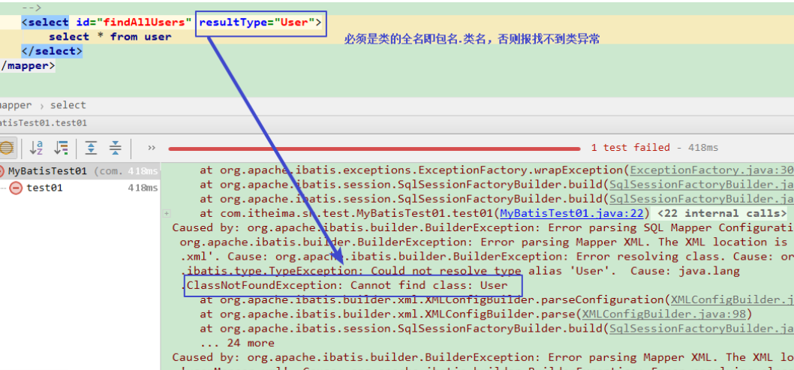
MyBatis入门
入门案例：常见错误
在映射文件userManager.xml中的resultType位置没有书写类的全名

Slide 12
MyBatis入门
1. mybatis框架的核心组件?
SqlSessionFactoryBuilder;会话工厂构造类创建会话工厂对象
SqlSessionFactory：会话工厂类创建会话对象
SqlSession：会话类
2.入门程序开发流程？
【1】从xml文件中构建：SqlSessionFactory
【2】从SqlSessionFactory中获取：SqlSession
【3】通过SqlSession执行映射文件文件中的sql语句

Slide 13
MyBatis介绍
MyBatis 快速入门 Mapper 代理开发
MyBatis 核心配置文件
编写会话工具类
MyBatis映射文件配置

Slide 14
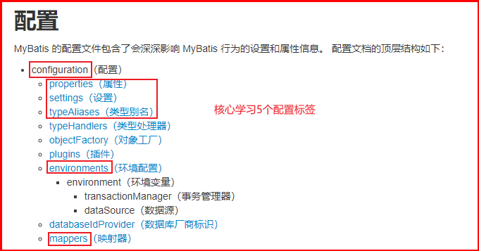
mybatis核心配置
Mybatis全局配置介绍
mybatis-config.xml，是MyBatis的全局配置文件，包含全局配置信息，如数据库连接参数、插件等。整个框架中只需要一个即可。
参考:https://mybatis.org/mybatis-3/zh/configuration.html
说明:上述标签在实际使用过程中,要严格遵循使用顺序,否则报错;

Slide 15
mybatis核心配置
1 properties(属性)
1.作用：
加载外部的java资源文件（properties文件）；
2.使用<properties>标签的方式
通过properties标签 resource属性引入加载外部properties文件;
使用${key}获取设置的属性值；

Slide 16
mybatis核心配置
1 properties(属性)
练习
2.核心配置文件通过<properties>表中的resource属性引入外部jdbc.properties文件;
第一步:创建jdbc.properties配置文件:
jdbc.driverClass=com.mysql.jdbc.Driver
jdbc.url=jdbc:mysql:///day06_1
jdbc.userName=root
jdbc.password=1234
第二步:引入外部的配置文件
<properties resource="jdbc.properties"/>
第三步:加载value值
<dataSource type="POOLED">
<property name="driver" value="${jdbc.driverClass}"/>
<property name="url" value="${jdbc.url}"/>
<property name="username" value="${jdbc.userName}"/>
<property name="password" value="${jdbc.password}"/>
</dataSource>

Slide 17
mybatis核心配置
1.properties标签作用?
定义全局变量;
2.定义全局变量方式？
外部引入(推荐)
<properties resource="外部配置文件路径"/>

Slide 18
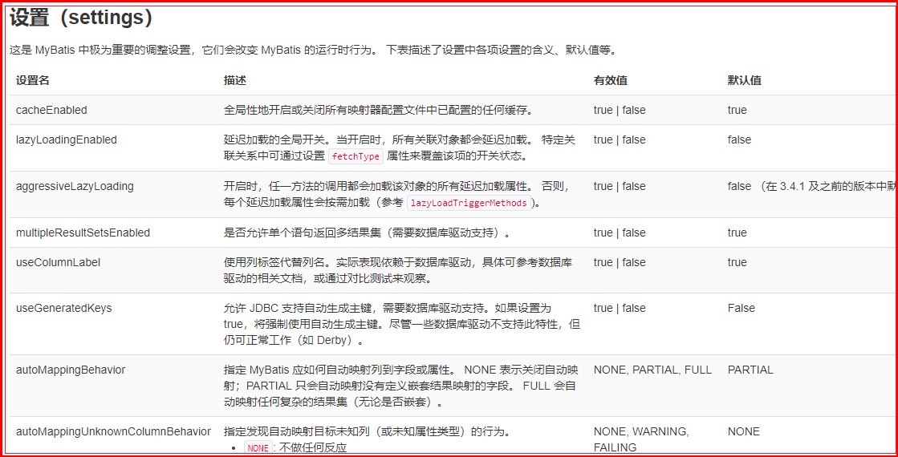
mybatis核心配置
2 settings(设置)
settinngs是 MyBatis 中极为重要的调整设置，它们会改变 MyBatis 的运行时行为。
说明：
settings参数有很多，我们先学习驼峰匹配mapUnderscoreToCamelCase,翻译过来就是映射下划线到驼峰式命名。

Slide 19
mybatis核心配置
2 settings(设置)
练习：
修改数据库username字段名称为user_name,并建立与pojo映射关系,配置驼峰映射；
1)pojo:
public class User {
private Integer id;
//username或者userName都可以
private String username;
private Date birthday;
private String sex;
private String address;
//setter and getter and toString
}
2)设置开启驼峰映射
<settings>
<!--开启驼峰映射：
table字段名称：aa_bb_cc_dd 自动变成aabbccdd/aaBaCcDa
-->
<setting name="mapUnderscoreToCamelCase" value=“true"/>
</settings>
3)运行测试方法，可获取用户名信息；

Slide 20
mybatis核心配置
1.开启驼峰自动映射的配置和作用?
1)配置
<setttings>
<setting name="mapUnderscoreToCamelCase" value="true"/>
</setttings>
2)作用
自动将表中字段比如:user_name 映射到pojo属性:userName,
无需给sql中字段取别名;

Slide 21
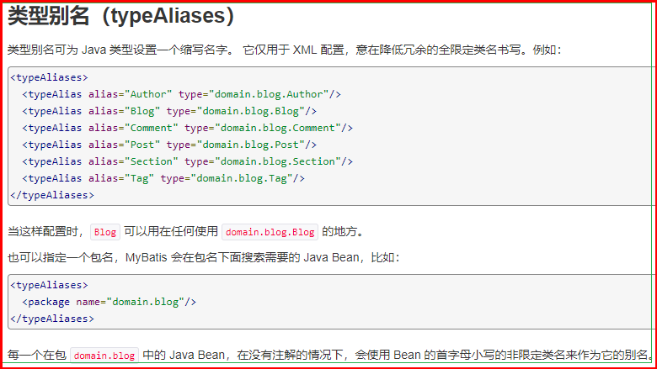
mybatis核心配置
3 typeAliases(类型别名)
作用：
类型别名是给类的全限定名称(包名.类名) 取一个短名称。存在的意义仅在于用来减少类完全限定名的冗余。
可以通过设置一些短名来代替全限定名
方式：使用typeAliases标签的子标签package包扫描映射别名(推荐)；

Slide 22
mybatis核心配置
3 typeAliases(类型别名)
练习：
使用typeAliases标签的子标签package包扫描映射别名
<!--方式2:通过扫包取指定包下的pojo类取别名 (推荐)-->
<typeAliases>
<!--package name指定要取别名的包名-->
<package name="com.heima.pojo"/>
</typeAliases>

Slide 23
mybatis核心配置
3 typeAliases(类型别名)
别名 | 映射的类型
_byte | byte
_long | long
_short | short
_int | int
_integer | int
_double | double
_float | float
_boolean | boolean
string | String
byte | Byte
long | Long
short | Short
int | Integer
integer | Integer
double | Double
float | Float
boolean | Boolean
date | Date
decimal | BigDecimal
bigdecimal | BigDecimal
object | Object
map | Map
hashmap | HashMap
list | List
arraylist | ArrayList
collection | Collection
iterator | Iterator
Mybatis内置别名
右侧为常见的 Java 类型内建的相应的类型别名。
它们都是不区分大小写的，注意对基本类型名称重复采取的特殊命名风格。
说明:
基本类型别名是_基本类型名称;
包装类型别名时包装类首字母小写;

Slide 24
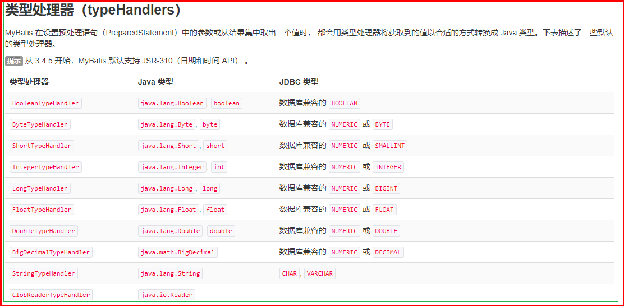
mybatis核心配置
4 typeHandlers和environments(了解)
1)typeHandlers(类型处理器)【了解】
MyBatis 在设置预处理语句（PreparedStatement）中的参数或从结果集中取出一个值时， 都会用类型处理器将获取到的值以合适的方式转换成 Java 类型。
下表描述了一些默认的类型处理器。
说明:
mybatis内置的一些类型处理器,企业开发中使用默认的类型处理器;

Slide 25
mybatis核心配置
4 typeHandlers和environments(了解)
2)environments【了解】
MyBatis 可以配置成适应多种环境，例如，开发、测试和生产环境需要有不同的配置；
尽管可以配置多个环境，每个 SqlSessionFactory 实例只能选择其一。
虽然，这种方式也可以做到很方便的分离多个环境，但是实际使用场景下，我们更多的是选择使用spring来管理数据源，来做到环境的分离。
父标签： environments（环境配置）
子标签：
environment（环境变量）
transactionManager（事务管理器）
dataSource（数据源）

Slide 26
mybatis核心配置
5 mappers(映射器)
Mappers标签作用：提供了关联加载xml映射文件的配置功能；
使用方式：
​
1、加载XML映射文件，关联UserMapper.java接口
​ 【1】<mapper resource="UserMapper.xml"/> 从resources下加载映射文件；
​ 说明:如果项目采用基于xml的开发模式,建议使用方式1开发;
2、加载接口，关联映射文件
​ 条件：1、接口名和映射文件名保持一致；2、路径保持一致；
​ 【2】批量加载class：<package name="com.heima.mybatis.dao"/>
说明:如果基于注解开发的开发的话,推荐使用方式2开发

Slide 27

mybatis核心配置
5 mappers(映射器)
练习：
1)使用mapper下resource属性加载xml映射文件关联接口（掌握）
<mappers>
<!--通过resource属性加载工程下相对路径下的映射文件-->
<mapper resource="mapper/UserMapper.xml"/>
</mappers>
2)加载接口，关联映射文件方式package(掌握)
前提条件：
1、接口名和映射文件名保持一致；
2、路径保持一致；
3.映射文件中的namespace必须与接口的全限定名称一致;
<package name="com.itcast.mapper"/>

Slide 28
mybatis核心配置
1.开发中常用的2种加载xml映射文件的方式?
①通过resource属性,相对路径加载(基于xml开发推荐的)
eg:
<mappers>
<mapper resource="xml的相对路径"/>
</mappers>
②通过package扫包方式(基于注解开发推荐使用)
约束条件:
1 接口名称与xml映射文件名称要一致;
2 接口路径与xml映射文件路径也要一致;
eg:
<mappers>
<package name="接口的包路径"/>
</mappers>
2.基于package扫描的原理?
通过package指定接口的路径之后,mybatis就会加载这个包下的接口,获取接口的名称,因为接口名称和路径与xml一致,所以也就获取xml映射文件;

Slide 29
MyBatis介绍
MyBatis 快速入门 Mapper 代理开发
MyBatis 核心配置文件
MyBatis映射文件配置
编写会话工具类

Slide 30
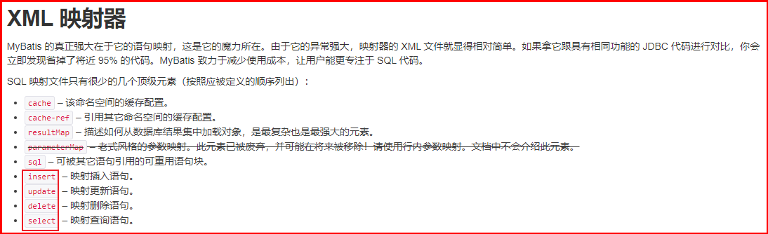
Mybatis映射文件配置
Mapper映射文件中定义了操作数据库的sql,每一个sql都被包含在一个statement中。映射文件是mybatis操作数据库的核心。
SQL 映射文件只有很少的几个顶级元素（按照应被定义的顺序列出）：
说明：
映射文件中需要直接书写SQL语句对数据库进行操作，对数据库操作SQL语句主要有CRUD这四类。
这四类对应到映射文件中的配置为四类标签：`select`，`insert`,`update`，`delete` 。

Slide 31
Mybatis映射文件配置
1.select标签
select标签属性:
属性名 | 说明 | 是否必须
id | 这条SQL语句的唯一标识，和接口的方法名一致 | 是
parameterType | 入参类型 | 否
resultType/resultMap | 返回值类型 | 是
练习1:查询id是1的用户信息;
1)定义接口方法
//根据id查询
User queryById(Integer id);

Slide 32
7.Mybatis映射文件配置
练习1:查询id是1的用户信息
2)xml文件sql绑定接口方法
<select id="queryById" resultType= "user" parameterType= "int“ >
select * from user where id = #{id}
</select>
3)测试
public class MyBatisTest01 {
private static UserMapper userMapper;
@BeforeClass
public static void berofeClass() throws Exception {
String resource = "mybatis-config.xml";
InputStream inputStream = Resources.getResourceAsStream(resource);
SqlSessionFactory sqlSessionFactory = new SqlSessionFactoryBuilder().build(inputStream);
SqlSession sqlSession = sqlSessionFactory.openSession(true);
userMapper = sqlSession.getMapper(UserMapper.class);
}
@Test
public void queryById() throws Exception {
User user = userMapper.queryById(1);
System.out.println( "user = “ + user);
}
}

Slide 33
Mybatis映射文件配置
2.insert标签
属性:
属性 | 说明 | 是否必须
id | 这条SQL语句的唯一标识，和接口的方法名一致 | 是
说明:#{username},#{birthday},#{sex},#{address} 大括号里面的值必须和pojo的实体类User类中的属性名一致，否则会报错。
注意事项:Mybatis默认事务手动提交,可设置事务自动提交:
SqlSession sqlSession = sqlSessionFactory.openSession(true);
//或者手动提交
sqlSession.commit();
练习：向数据库添加用户
1)定义接口方法：
/**
* 添加用户
* 返回值时影响的行数
* @param user
* @return
*/
Integer addUser(User user);

Slide 34
7.Mybatis映射文件配置
3.update标签
属性 | 说明 | 是否必须
id | SQL语句的唯一标识，和接口的方法名一致 | 是
1)定义接口方法
/**
* 更新用户
* @param user
* @return
*/
void updateUser(User user);
2)绑定映射文件
<update id="updateUser">
update user set user_name=#{username},birthday=#{birthday},sex=#{sex},address=
#{address} where id=#{id}
</update>

Slide 35
Mybatis映射文件配置
4.delete标签
属性 | 说明 | 是否必须
id | SQL语句的唯一标识，和接口的方法名一致 | 是
1)定义接口方法
/**
* 根据id删除用户
* @param id
*/
void deleteById(Integer id);
2)映射文件绑定接口方法
<delete id="deleteById">
delete from user where id=#{id}
</delete>

Slide 36
mybatis核心配置
1.执行查询的标签?
select
2.执行插入数据的标签?
insert
3.执行更新的标签?
update
5.执行删除数据的标签?
delete

Slide 37
MyBatis介绍
MyBatis 快速入门 Mapper 代理开发
MyBatis 核心配置文件
MyBatis映射文件配置
编写会话工具类

Slide 38
编写会话工具类
步骤：
在静态代码块中创建会话工厂对象
编写静态方法得到会话对象，设置自动提交事务
编写静态方法得到会话对象，方法接收调用者传递的布尔类型，决定是否自动提交事务
编写静态方法接收会话对象，手动提交事务并且关闭会话
编写静态方法接收会话对象，回滚事务并且关闭会话
详见：SessionFactoryUtils.java

